Slide 1
§2.3 恰当方程与积分因子

Slide 2
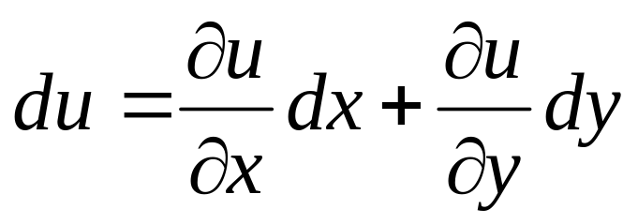
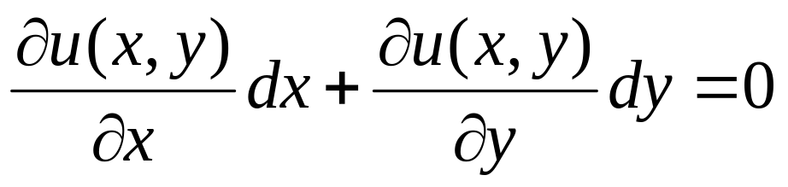
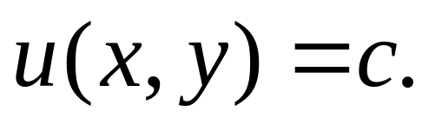
一、恰当方程的定义及条件
如果我们恰好碰见了方程
就可以马上写出它的隐式解

Slide 3
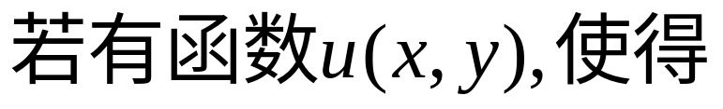
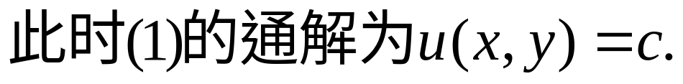
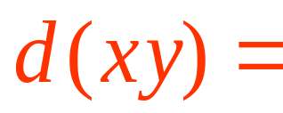
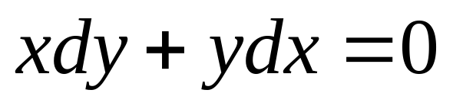
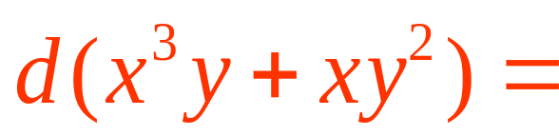
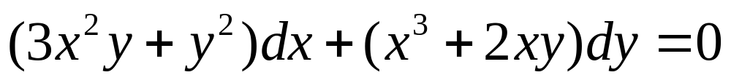
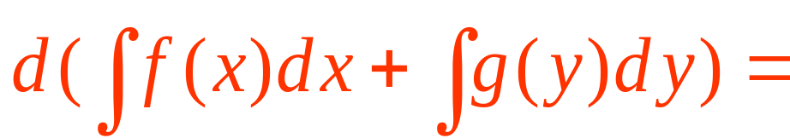
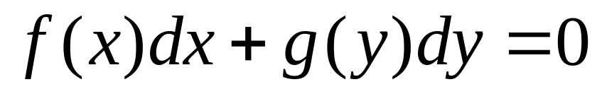
1 恰当方程的定义
定义1
则称微分方程
是恰当方程.
如
是恰当方程.

Slide 4
问题
1. 方程(1)是否为恰当方程?
2. 若(1)是恰当方程,怎样求解?
若(1)不是恰当方程,能否转化
为恰当方程求解?

Slide 5
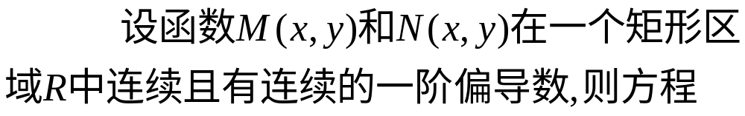
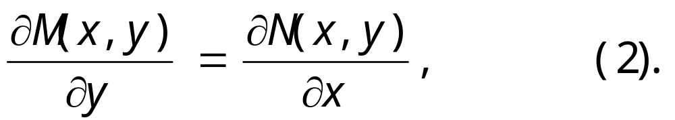
2 方程为恰当方程的充要条件
定理1
为恰当方程的充要条件是

Slide 6
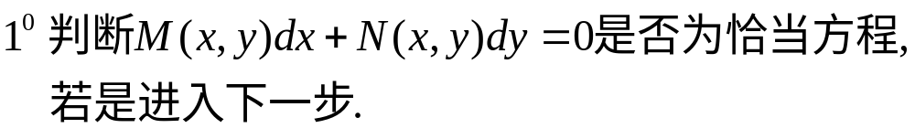
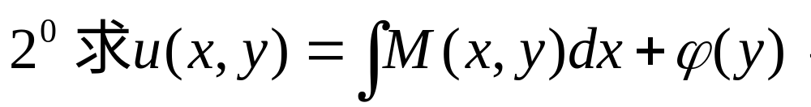
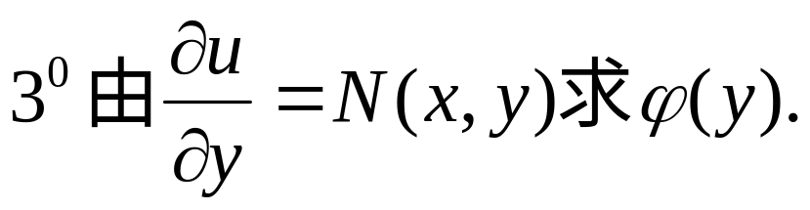
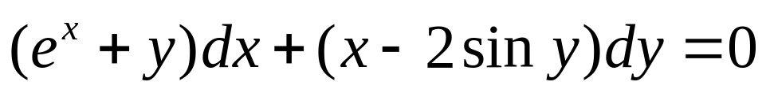
二、恰当方程的求解
1 不定积分法
例1 验证方程
是恰当方程,并求它的通解.

Slide 7
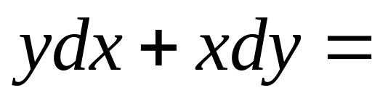
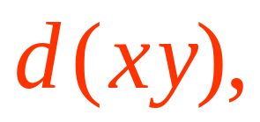
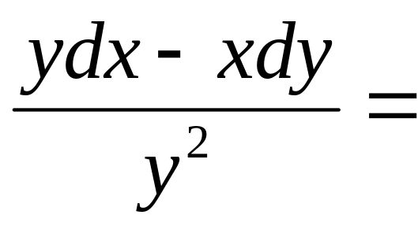
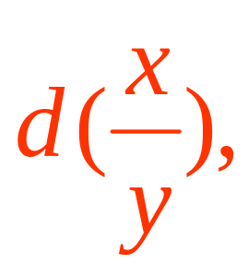
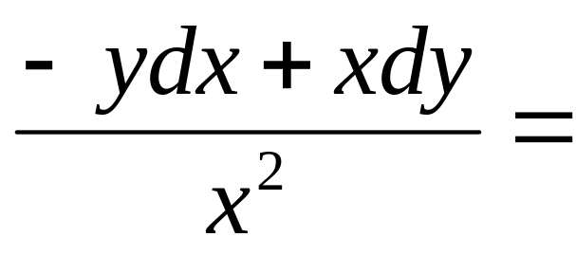
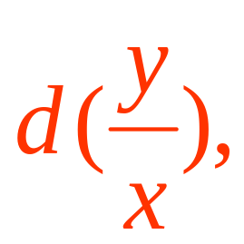
2 分组凑微法
采用“分项组合”的方法,把本身已构成全微分的项分出来,再把余的项凑成全微分.
---应熟记一些简单二元函数的全微分.
如

Slide 8
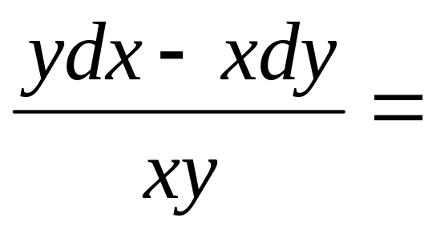
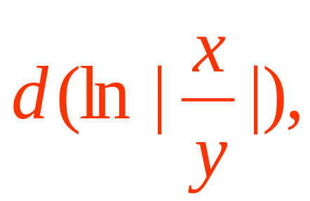
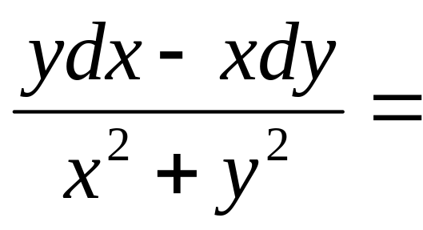
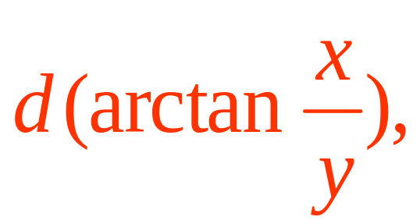
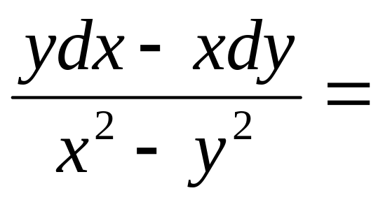
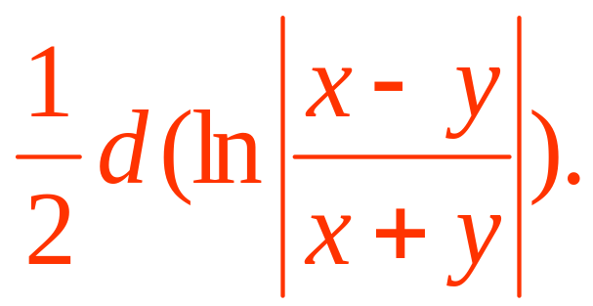

Slide 9
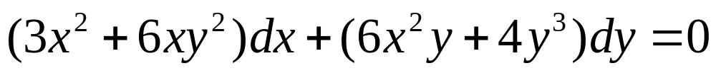
例2 求方程
的通解.
练习：验证方程
是恰当方程,并求它满足初始条件y(0)=2的解.

Slide 10
三、积分因子
3. 若(1)不是恰当方程,能否转化为恰当方程求解?

Slide 11
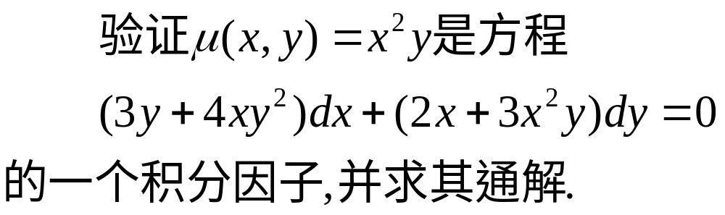
1 定义
例5

Slide 12
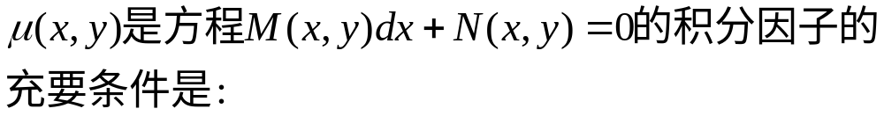
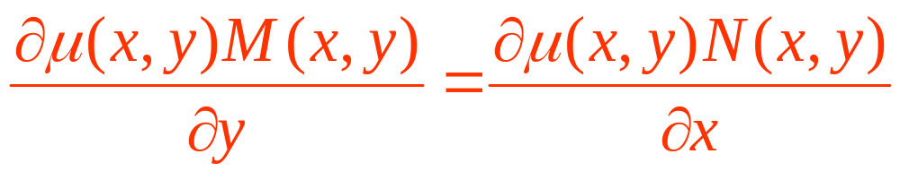
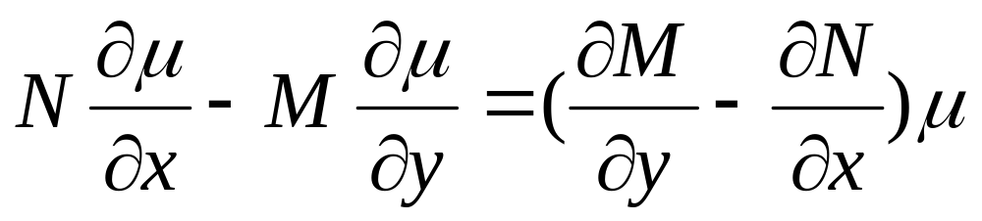
2 积分因子的确定
即

Slide 13
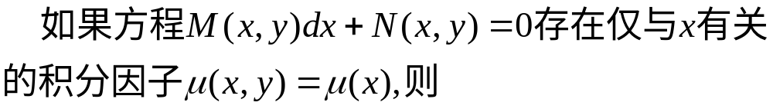
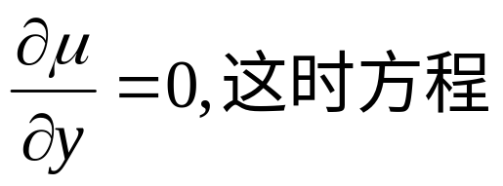
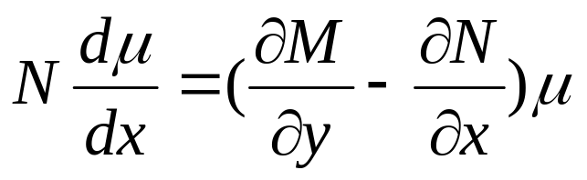
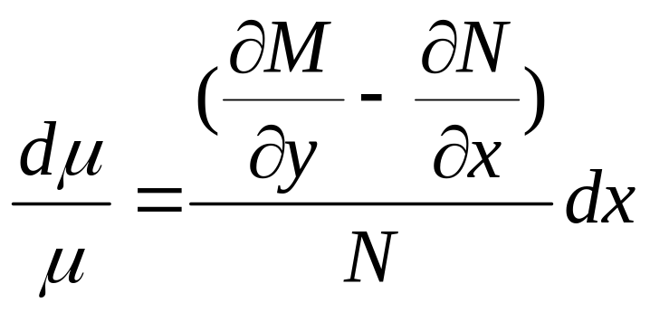
特殊积分因子的求法
变成
即

Slide 14
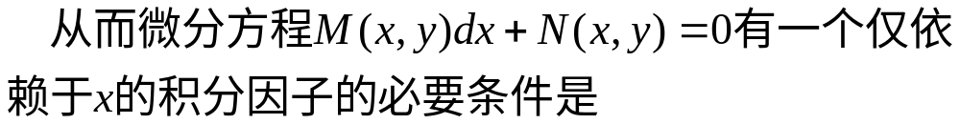
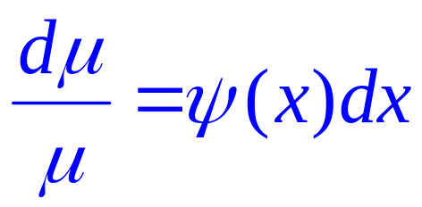
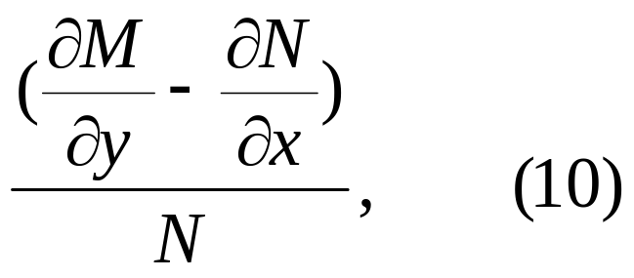
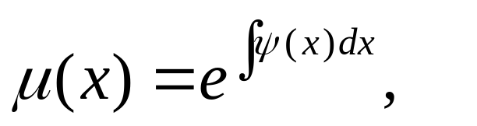
此时求得积分因子

Slide 15
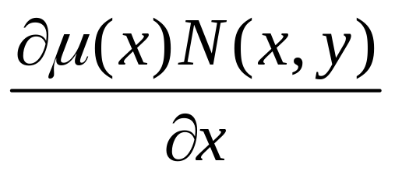
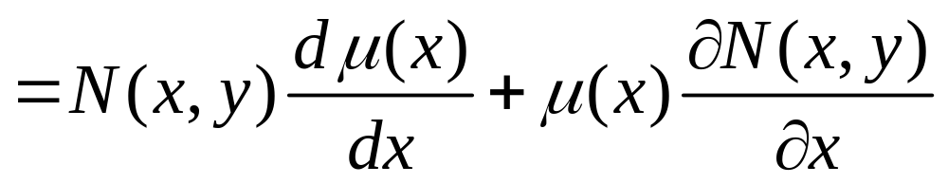
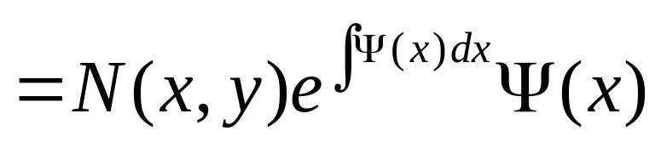
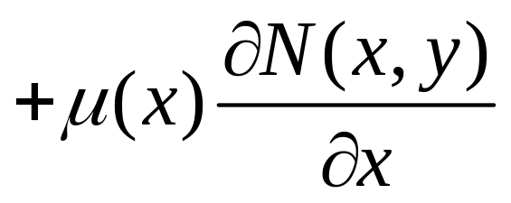
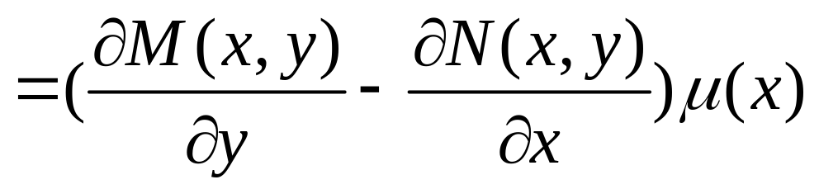
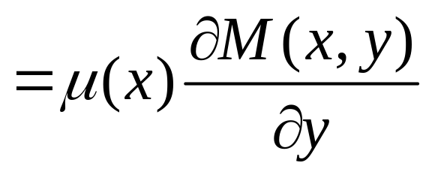
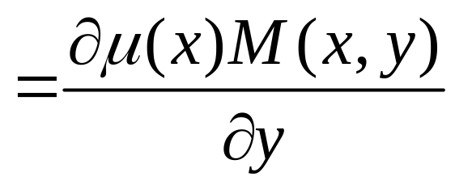

Slide 16
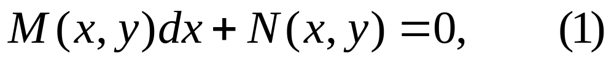




3 定理
微分方程

Slide 17






Slide 18











例6 求微分方程
的通解.
解:
由于
故它不是恰当方程,
又由于

Slide 19







利用恰当方程求解法得通解为

Slide 20





例7 求解方程
解:
方程改写为:
或:
易看出,此方程有积分因子

Slide 21







即
故方程的通解为:
练习：求解方程
解:
故方程不是恰当方程,

Slide 22











方法1:
即
故方程的通解为:

Slide 23









方法2:
方程改写为:
这是齐次方程,
即
故通解为:
变量还原得原方程的通解为:

Slide 24





方法3:
方程改写为:
故方程的通解为:
即方程的通解为:

Slide 25







常见的全微分表达式
可选用积分因子

Slide 26
作业
P60 1（3）
2（2）（5）（8）（10）
4

